Slide 1
기계학습과 응용 프로젝트
박범주 김근환

Slide 2
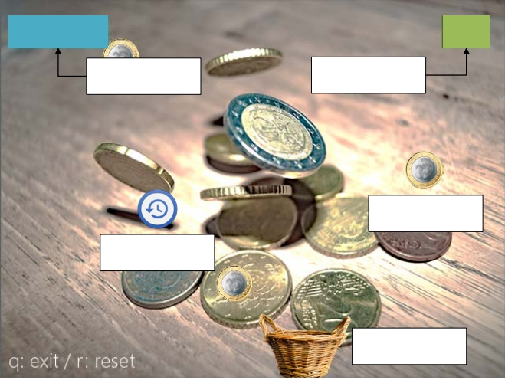
게임 규칙(1/2)
165200
275
점수
타이머
코인
보너스 타임
바구니

Slide 3


게임 규칙(2/2)
• 바구니는 좌우 방향으로만 이동이 가능하다
• 아이템들은 랜덤으로 위에서 떨어진다
– 코인( )
– 보너스 타임( )
• 바구니에 코인이 들어가면 +500 point
• 바구니에 코인이 안 들어가면 -150 point
• 바구니에 들어가면 시간추가 (+100)
• 한번에 하나씩
• 적용되는 조건:
– 타이머가 500초 이하일때
– 점수가 300,000점 이하일때
• 게임은 타이머가 0이 되면 끝난다
– 200초에서 시작한다

Slide 4
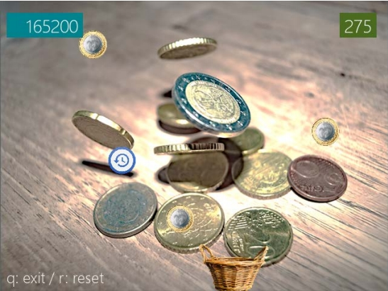
코인을 모으자
Notes:
이번 프로젝트에서 학습시키는 게임은 coin을 먹어서 점수를 얻는 형식입니다. 목표는 높은 점수
를 기록하면 되는 것이지만, time이라는 새로운 아이템이 있어서 무조건 coin을 먹는 것이 좋은
것이 아니고, time을 먹는 것이 결론적으로 높은 점수를 얻게 할 수 있는 게임입니다. 게임이 종
료되는 시점은 counter가 0일 때인데, counter를 늘리기 위한 유일한 방법이 time을 먹는 것이기
때문입니다. Time이 나오는 조건은 여러가지가 있는데, 그 중 점수가 300,000점 아래일때는 계속
나오는 조건에 의해 time만 잘 먹으면 시간이 오래 걸리더라도 300,000점을 넘을 수 있게 됩니다.
Game.py 코드에 time이 나오는 조건을 더 살펴보았는데, if문 처음에 get_count()[2] ==0 이라는
조건은 현재 item_location에서 time 아이템이 없는 경우를 의미 하므로, time은 한 state에서 한
번만 나올 수 있다는 사실을 알 수 있었습니다.

Slide 5
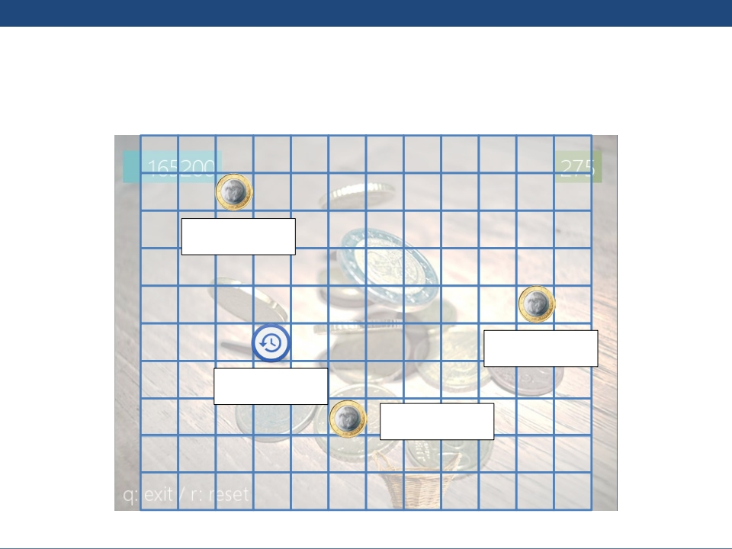
게임 설정 (1)
0
1
2
3
4
[1, 2 , 1 ]
5
[1, 10 , 4 ]
6
[2, 3 , 5 ]
7
8
9
[1, 5 , 7 ]
0
1
2
3
4
5
6
7
8
9
10
11
Notes:
코인은 Id를 1로 잡고 보너스 타임은 Id를 2로 잡아서
코인은 (1,x,y), 보너스 타임은 (2, x, y) x,y는 좌표

Slide 6
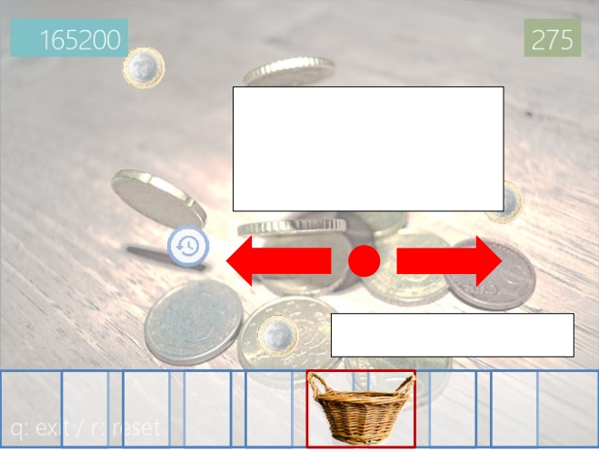
게임 설정 (2)
이동:
0 - 정지
1 - 좌측이동 (-1)
2 - 우측이동 (+1)
1
0
2
바구니 위치: 5
0
1
2
3
4
5
6
7
8
Notes:
게임 시작 시
타이머/ 점수: 200 / 0
바구니 위치: 4 (center)
아이템 위치: [(1, N, 0)]
Action: 0

Slide 7
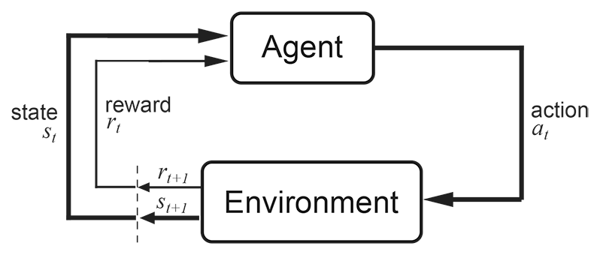

Q-러닝 알고리즘
Notes:
policy로는,epsilon-greedy policy를 사용하였습니다. 어떤 action을 할지 정할 때,
epsilon/3 + 1 – epsilon의 확률로 학습을 통해 얻어진 best_action을 수행하게 하는 것입니다.
이번 프로젝트의 action은 3가지이기 때문의 식의 분모가 3이 된 것입니다.
epsilon값이 1에 수렴하는 경우 best_action을 선택할 확률은 1/3로, 거의 의미가 없습니다.
초기에는 exploration을 통해 q-score를 학습하는 것이 좋고, 뒤로 갈수록 epsilon값을 낮추어
best_action을 택할 확률을 높이는 것이 이상적이나, 주어진 코드에서 epsilon값을 점진적으로
낮추었더니 game.py에서 돌렸을 때 점수가 학습했던 것과 달리 낮게 나오는 현상이 발생하여 초기
Epsilon을 낮은 값을 주는 방법을 택했습니다. 이번 과제에서는 e를 0.2로 설정하여 1-2/3*2/10 =
13/15의 확률로 best action을 설정하게 하였습니다. 그렇기 때문에 초기에는 best
action이 제대로 업데이트가 되지 않은 상태에서 explore를 하기 때문에 점수가 낮게
나오지만 반복횟수가 늘면서 점수가 확연히 올라가는 모습을 확인 할 수 있었습니다.

Slide 8
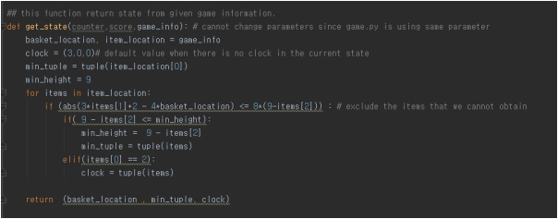
State 정의
Notes:
Parameter로 받는 game_info에서 바구니의 위치와 그 현 상태에 보이는 아이템의
정보들이 담긴 리스트를 받아 옵니다. counter와 score는 사용하지 않지만, game.py에서
쓰이는 것과 통일해야 하므로 남겨두었습니다.
return 값은 총 3개의 요소값을 가진 튜플 형태로, basket_location, 바스켓이 이동해서
얻을 수 있는 아이템 중에 가장 y축의 거리가 짧은 아이템의 튜플화된 정보값, 그리고
time 이 있다면 time의 튜플화된 정보값을 가지고 있습니다.
코드를 분석하면 Item_location 에 들어가 있는 아이템 중에서 먼저 바구니를
움직여서 먹을 수 있는 아이템인 경우에 y축의 거리가 가장 짧은 아이템은 min_tuple에
넣고, 이것과 무관하게 time이 있는 경우 time의 정보를 clock이라는 튜플에 넣었습니다.
만약 min_tuple에 time이 들어가 있거나, time이 없는 경우 clock은 default값인 (3,0,0)이
됩니다. 모든 아이템을 return하지 않고 이 3가지 요소만 return 함으로서 state의 개수를
줄였습니다.

Slide 9
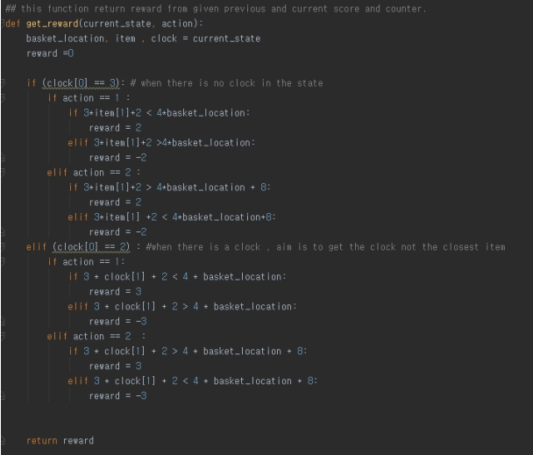
Reward 함수 정의
Notes:
Parameter로 현재 state와 이 state에서 할 수 있는 action을 받았습니다. state에서
basket_location과 item의 위치 정보를 알 수 있기 때문에, 가장 y축 거리가 짧게 있는,
즉 가장 빨리 없어질 item과 x축과 가까워 지는 action인 경우에는 reward를 양수로
주고, 반대 방향으로 가는 action인 경우에는 reward를 음수로 주었습니다. Action은
3가지로, 움직이지 않는 action도 있으나, 움직이지 않는 경우는 item을 먹을 수 있느냐
없느냐를 따지는 경우에 reward를 줄 수 있는 action이 아니라고 생각해서 고려하지
않았습니다. 처음 if문의 clock[0] == 3 인 경우는 item 중에 time이 없거나, 가장 짧은
item이 time인 경우이고, clock[0] == 2 인 경우에는 가장 가까운 item은 coin이고,
state안에 time이 존재하는 경우인데, 이런 상태에서는 가까운 coin보다 time을 따라가게
하여, time을 우선적으로 먹게 하였습니다. 첫번째 경우에도 time인 경우 우선적으로
따라가기 때문에, time만 나오면 time쪽으로 움직이는 action에만 reward를 주기 때문에
결론적으로 time을 coin보다 더 우선적으로 따라가게 합니다.

Slide 10
결과 분석
1. State
‘보너스 타임’과 가장 밑 코인 중 보너스 타임에 reward
2. Reward
방향이 맞은 때만
3. Parameter
Epsilon 값을 0.2로 낮추었다
Notes:
1) State
모든 state를 다 집어넣었을 때
State가 너무 많아서 학습을 아무리 많이 하더라도 점수가 높아지지 않았습니다. State의
개수를 줄이기 위해 바구니가 먹을 수 있는 item들만 넣었지만, 여전히 state도 많았고,
item간에 reward를 주는 것도 복잡한 문제를 가지고 있었습니다. State를 줄이기 위해
x축으로 이동 했을 때 같은 위치에 있는 상황은 다 같은 state에 넣거나, item과
바구니의 거리만 받아서 거리가 같은 아이템들이 있는 상황은 같은 state가 되게
하였으나, state를 간소화 할 수 있었으나, reward를 각각 item마다 받게 되는데, item들이
여러 개 있는데 reward가 중첩되기 때문에 상황이 주어졌을때, 오른쪽 왼쪽으로
움직이는 것을 바로 판단하는게 어려워서 바로 앞에있는 coin도 먹을 수 없었습니다.
결국 item들간의 priority를 두어 가장 가까운 것을 먼저 먹게 하려고 생각을 했는데,
그렇게 할거면 state에 y축 거리가 가장 짧은 item 하나와 바구니 위치만 가지게
하였습니다.
맨 아래 item만 고려했을 때
어떤 state에 있을 때, 가장 먼저 고려해야 할 상황은 제일 먼저 떨어지는 아이템을 먹을
수 있느냐 없느냐라고 생각하여 state도 간소화 할 수 있고, 여러 item들 간에 reward가
중첩되는 현상도 생각할 필요 없어서 이전보다 발전이 있었습니다. 그러나 맨 아래의
item만 고르다 보니, 뒤에 나오는 item들의 위치에 대한 정보가 없어서 뒤에 time이나
coin이 여러 개 나올 경우 놓치는 상황이 발생합니다. 특히나 점수를 높이려면 time을
무조건 먹어야 하기 때문에 time의 정보를 state에다가 넣는 방법을 고안했습니다.
time과 맨 아래 둘 다 고려했을 때
game_info에서 받아왔을 때, time이 item 리스트에 있는 경우 , time을 먹는 방향에
reward를 주어 time을 무조건 먹게 하였더니 점수가 크게 향상되는 것을 볼 수 있었습
니다. 그러나 time이 나올 경우 coin을 우선적으로 챙기지 않고 time을 먹으러 갈 때 있
는 coin만 먹는 모습을 보입니다.
2) Reward
아이템이 바구니에 들어가는 상황에만 reward를 주었을 때
바구니가 아이템을 받아 점수가 늘어나는 상황 그 자체에만 reward를 주어도 그 이전
상황에서 q 러닝 식에 의해 reward값이 줄어들기는 하지만 전달이 되어 학습만 많이
시키면 바구니를 먹는 방향으로 흘러갈 것이라고 예상했으나, action을 고려하지 않았더니 그 상황에 대해서 어떤 action을 취하는 것이 좋은 건지에 대해서는 학습이
안된 것 같았습니다. 그래서 action을 parameter로 넣어 바구니에 들어가는 상황까지
보지 않고, state 자체를 보았을 때 item을 먹을 수 있는 action을 취하게 만들도록
reward를 주는 방식으로 바꾸었습니다.
action을 고려 했지만 여전히 바구니에 들어가는 상황에도 reward를 주었을 때
state에서 item을 먹는 방향에 reward를 더 주고, 아이템이 바구니에 들어갈때도 따로
reward를 주었더니 방향 선택을 원하는 대로 못하는 모습이 확인되었습니다. 그래서
그냥 방향이 맞는 경우에만 reward를 주게 하였더니 방향을 잘 찾았습니다.
3) Parameter 값 설정
Epsilon를 너무 크게 주었을 때
처음에 epsilon값을 0.9로 주었더니, 학습을 많이 시켜도 best_action을 선택할 확률이
낮기 때문에 점수의 발전이 없었습니다. 그래서 0.2로 낮추었더니 학습을 시킬수록
발전하는 모습을 볼 수 있었습니다.

